Slide 1

Dna. Odete

Slide 2
Quem é dona Odete?
Apelidada como Dna Odete ou vovó Odete para os mais íntimos, ela é constituída de uma infraestrutura de monitoramento de servidores e notificação para nossa equipe

Slide 3
Funcionalidades
Monitoramento de serviços: Monitora em cada servidor o funcionamento dos serviços selecionados
Reinicio de serviços: Se habilitado tenta reiniciar o serviço que parou
Monitoramento de APIs: Envia requisições para APIs e servidores para validar a disponibilidade deles
Comunicação via Teams: Ao identificar uma falha, envia uma mensagem com as informações em um canal de comunicação no Teams

Slide 4
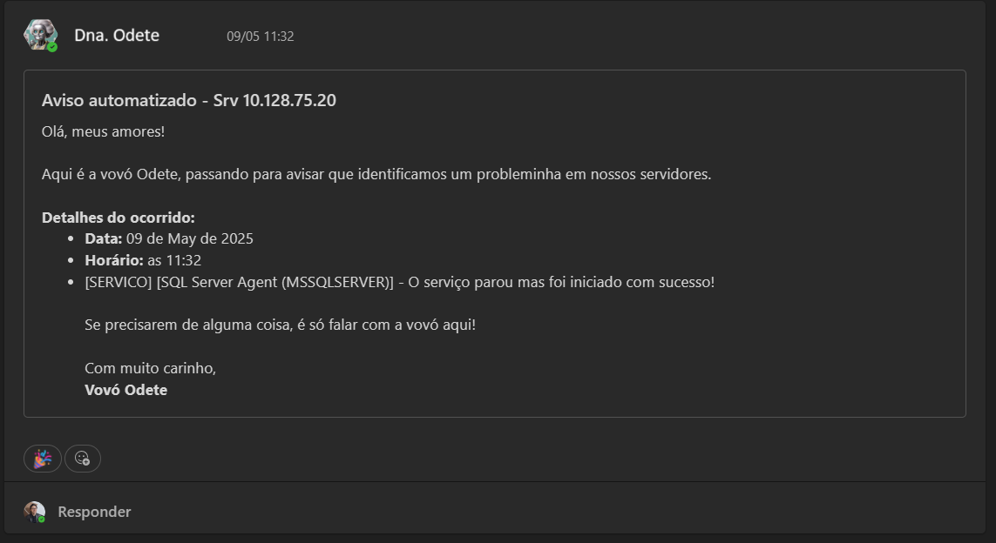
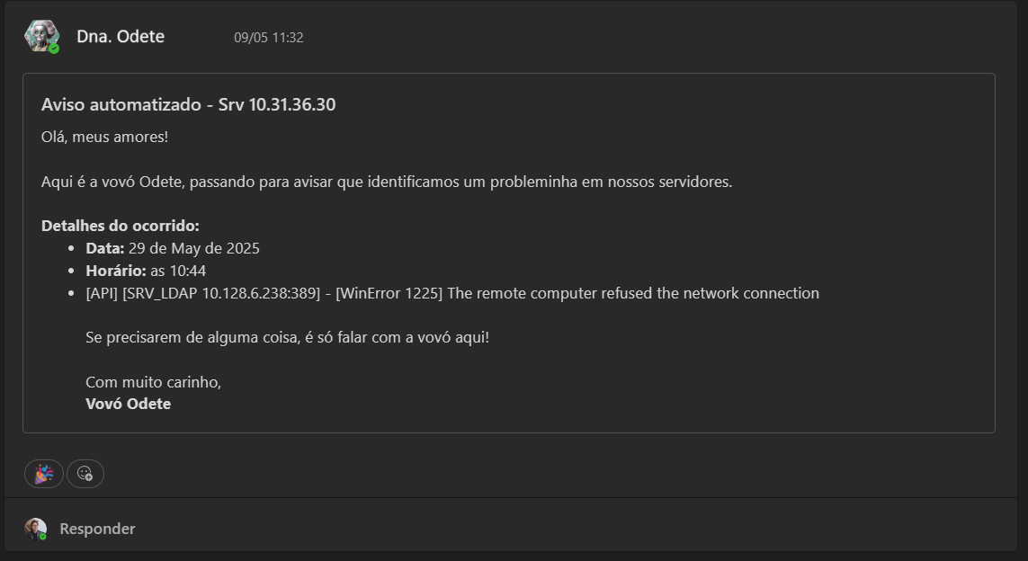
Comunicações

Slide 5

Oportunidades para atualização
Implementação de envio via SMS
Redundância na comunicação
Monitoramento demais portais
Monitoramento de serviços externos

Slide 6
Obrigado
Júlio Melo
julio.melo@telefonica.com

